Slide 1
遊西松，賞七景
一年級團隊
成員:吳潔蓉、林雅雯、宋莉幼、陳淑珠、曾鈺純、劉珍岑、陳慧芳

Slide 2
搜尋西松網頁
點選校園環境
找到西松七景

Slide 3
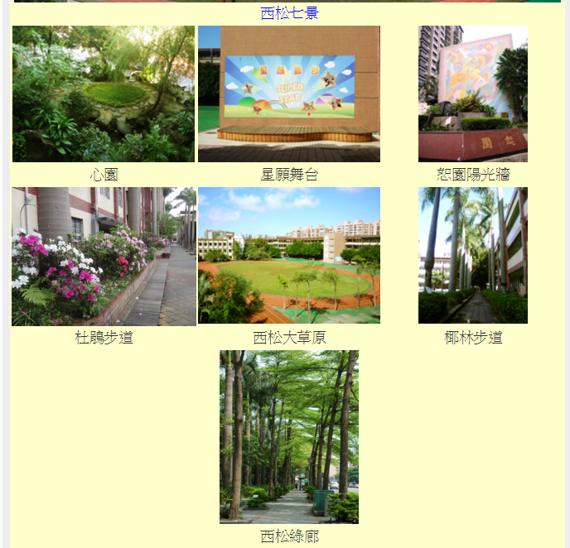
前 言

Slide 4
課程概念
►►►班級旁之七景之一為各班起點。
►►►每個景點停留10分鐘左右，
簡單介紹並全班合影。
學習單 課程概念圖

Slide 5
~報告結束~ ~謝謝大家~

